Slide 1


실적회비내역서 전자제출 설명서
작업순서 요약 및 목차
1. 감리프로그램의 실행방법 (2페이지 참조)
2. ‘실적회비내역서’는 감리부본서류와 달리 서면제출은 절대 불가하오니
감리프로그램을 이용하여 반드시 전자적으로 제출하여 주십시오.
3. ‘조정실적이 전혀 없는 경우’ 전제제출 요령’ (3페이지 참조)
-> ‘해당없음’ 버튼을 클릭하여 , ‘조정 실적이 없음’을 반드시 신고하여야 합니다.
4. ‘조정실적이 있는 경우’ 전자제출 요령 (3~8페이지 참조)
실적회비내역서의 작성방법 (다음의 2가지 중 택1)
① 감리회사전자제출 화면에서 직접입력 (4 페이지 참조)
② 엑셀파일을 업로드 하여 입력 (5~6 페이지 참조)
5. 실적회비 납부(9 ~10페이지 참조)
6. 자주하는 문의사항 및 조치사례(11 페이지 참조)

Slide 2


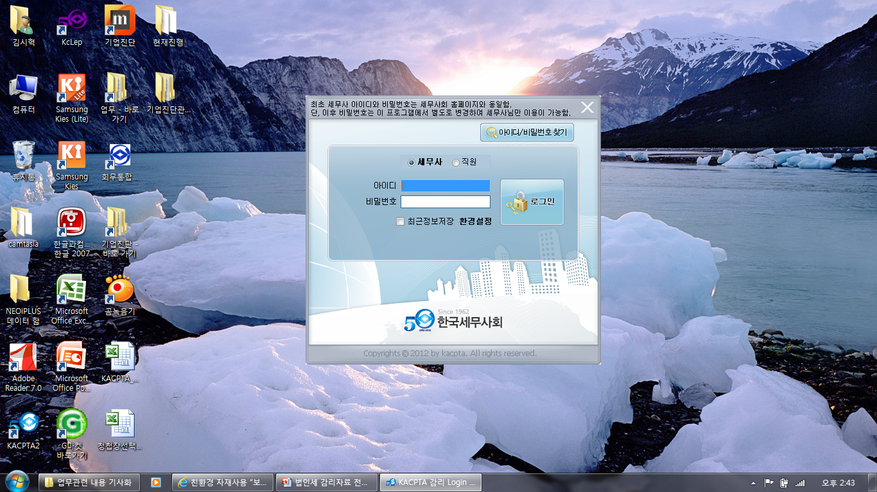
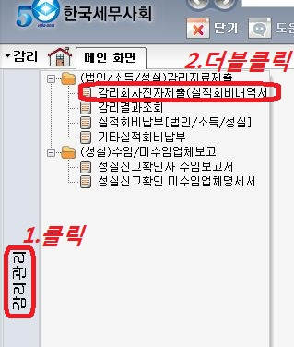
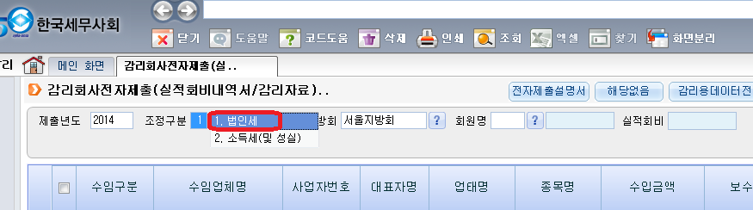
감리프로그램의 실행
감리프로그램의 실행방법
① 바탕화면에 생성된 아이콘을 클릭하여 감리프로그램을 실행합니다.
② 로그인 창에서 아이디와 비밀번호를 정확히 넣고 로그인 합니다.
※ 아이디를 모를 경우 [아이디/비밀번호 찾기]
버튼을 이용하여 조회 가능하며, 비번을 모를
경우에는 [아이디.비밀번호 찾기] 버튼을 이용
하여 아이디 조회 후 [비밀번호 변경] 버튼을
클릭하여 새로운 비밀번호를 설정하여 로그인
할 수 있습니다.
③ 프로그램이 실행되면 왼편에 <감리관리>
메뉴 버튼을 클릭합니다.
<감리관리>부분의 하위 메뉴 중
[(법인/소득/성실)감리자료제출]
→[감리회사전자제출] 버튼을
더블 클릭 합니다.
감리회사전자제출 화면으로 들어오면 ‘조정구분’란에서 <법인세>를 선택하신 후 3페이지부터 참조하여 실적회비내역서의 작성을 진행하시면 됩니다.

Slide 3
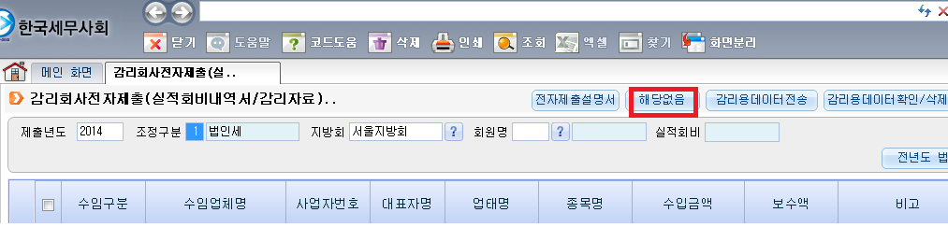
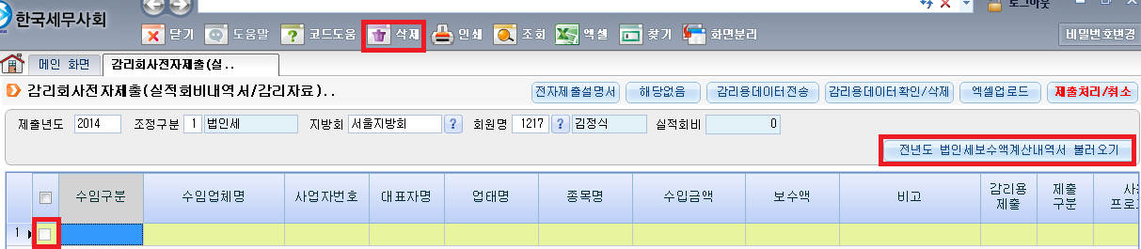
감리회사 전자제출
조정실적이 전혀 없는 회원은 감리프로그램의 <감리회사전자제출>메뉴 상단의 <해당없음> 버튼을 클릭하여 ‘실적없음’을 반드시 신고하여야 합니다.
조정실적이 있는 회원이 <해당없음> 버튼을 잘못 클릭한 경우 상단의 <해당없음 취소> 버튼을 클릭하면 실적회비내역서 작성이 가능합니다.
2. 조정 실적이 있는 경우
전년도에 실적회비내역서를 전자신고 한 경우 : ①전년도 보수액계산내역서 불러오기 클릭 후 변경된 내용을 입력 (업체추가, 삭제, 금액 수정)
* 추가 : 추가할 수임업체를 맨 마지막줄에 입력
* 삭제 : ②삭제할 업체의 수임구분 앞 박스에 체크 -> ③상단 삭제버튼 클릭
* 수정 : 수정할 내용을 클릭 후 다시 입력
- 전년도에 실적회비내역서를 전자신고 하지 않은 경우 : 다음 페이지(4페이지)부터 참조하여 작업을 진행하시기 바랍니다.
1. 조정 실적이 전혀 없는 경우
③
①
②

Slide 4
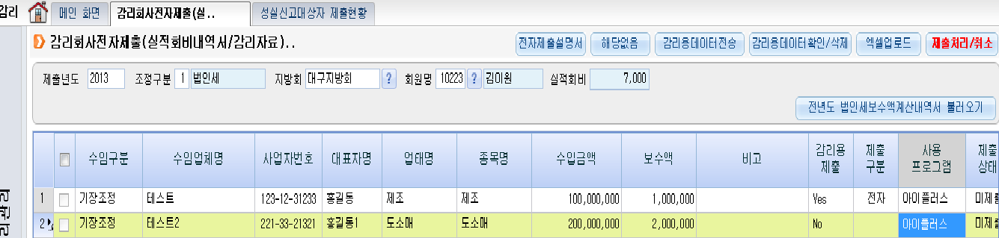
실적회비내역서의 작성[직접입력]
1. 실적회비내역서 작성
1) 감리회사전자제출 화면에서 직접 입력하는 방법
① 먼저 조정구분을 1. 법인세로 선택합니다.
② 그 다음 수임구분, 수임업체명, 사업자번호 등의 모든 입력란을 차례대로 빠짐없이 모두 입력합니다. (<비고>란은 입력하지 마세요.)
③ 감리용 제출란에는 감리용 부본을 제출할 2업체만 Yes로 표시합니다.
④ 제출구분에는 감리부본의 제출방법을 선택합니다. 감리부본을 전자로 제출하는 경우에는 [전자], 서면으로 제출하는 경우는 [서면]을 선택합니다.
⑤ 사용프로그램에는 사용하시는 회계프로그램을 입력하고 엔터를 치면, 다음 줄로 이동하여 다른 업체를 계속 입력할 수 있습니다. 이를 계속 반복하여 수임하고 계신 업체의 정보를 모두 입력하여 실적회비내역서를 완성합니다.
⑥ 이제 [제출처리/취소] 버튼을 클릭하여, 실적회비내역서를 전산 제출하시고 상세한 방법은 8페이지부터 참조하여주시기 바랍니다.
⑦
2014
①
③
④
⑤
②
수임하고 계신 모든 업체에 대하여 비고란을 제외한 모든 입력란을 다 입력하여 줍니다.
감리부본을 제출할 2업체만
YES로 표시하시면 됩니다.
감리부본을 전자로
제출할지 서면으로
제출할지 선택
1) 수임구분 : 기장조정 1, 고문조정 2, 순수외부조정 3번으로 표시
2) 보수액 : 부가세 불포함 금액

Slide 5
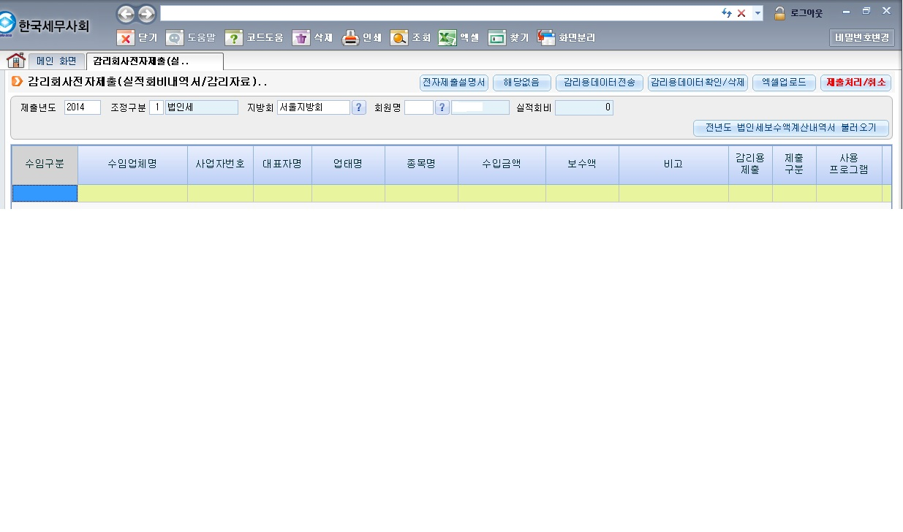
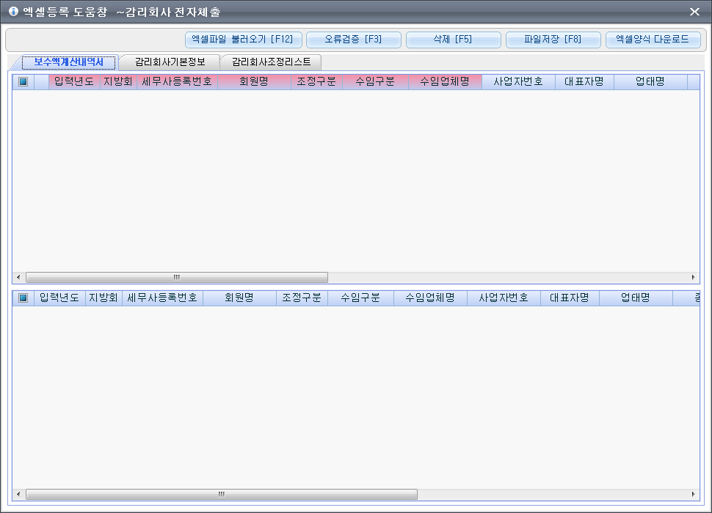
실적회비내역서의 작성(엑셀파일을 업로드 하여 입력]
2) 엑셀양식을 다운받아 엑셀파일에 입력 후 업로드하는 방법
① 감리회사 전자제출 화면에서 오른쪽 상단에 위치한 [엑셀업로드]버튼을 클릭
② 엑셀등록 도움창이 뜨면 [엑셀양식 다운로드]를 클릭하여 양식을 받은 후 엑셀파일을 열어 실적회비내역서를 작성(작성방법은 6페이지 참조)
③ 작성한 실적회비내역서 엑셀서식은 저장 후 다시 [엑셀등록 도움창]에서 [엑셀파일 불러오기]버튼을 클릭하여 해당 내역서 작업파일 불러오세요.
④ [오류검증] 버튼을 불러 오류여부를 확인(오류 확인방법은 7페이지 참조)
⑤ 오류가 없으면 [파일저장]버튼을 눌러 저장 후 [엑셀등록도움창]을 닫으면 <감리회사전자제출>메뉴화면에서 입력한 내용을 확인할 수 있습니다.
⑥ 내용에 이상이 없으면 8페이지를 참조하여 실적회비내역서를 제출합니다.
①
③
④
⑤
②
-5-

Slide 6
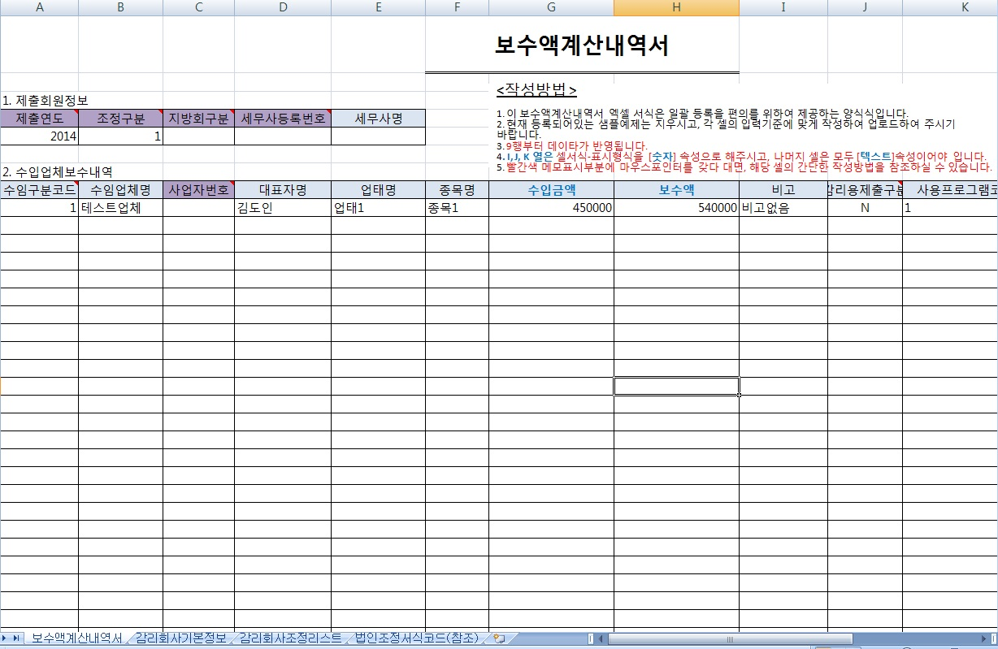
실적회비내역서의 작성(엑셀파일을 업로드 하여 입력]
2) 엑셀양식을 다운받아 엑셀파일에 입력 후 업로드하는 방법
참조) 엑셀양식에서 보수계산내역서 작성 방법
① 다운받은 엑셀양식을 실행시키시면 위와 같이 보수액계산내역서가 보입니다. 먼저
제출연도 : 2014 , 조정구분 : 1, 지방회 : 1, 등록번호, 세무사명 등을 입력합니다.
② 다음의 사항을 주의하여 수임구분코드부터 차례로 입력해 나갑니다.
(각 제목에 커서를 가져가면 관련 안내사항을 확인하실 수 있습니다.)
③ 보수액계산내역서를 다 작성하시면 엑셀파일을 저장하신 후 감리프로그램으로 돌아와
엑셀파일을 업로드하시면 됩니다. (5페이지 ③~⑤ 참조)
①
②
* 사업자번호 10자리를 붙여서 입력합니다. (- 표시를 뺀 숫자10자리만 입력)
* 수입금액, 보수액란의 셀서식은 숫자로 지정합니다.
방법 : 셀을 선택->마우스 오른쪽 버튼 클릭 -> 셀서식 ->
표시형식에서 숫자로 선택
* 보수액계산내역서 외의 감리회사 기본정보 등의 시트는 작성하실 필요가 없습니다.
* 보수액계산내역서가 아닌 다른 화면이 보이면 화면 아래 시트를 확인하여주세요.
1) 수임구분코드 : 기장조정 1, 고문조정 2, 순수외부조정 3번으로 표시
2) 사업자번호 : –표시를 뺀 숫자10자리만 입력
3) 수입금액, 보수액 : 셀서식의 표시형식을 숫자로 설정 (보수액은 부가세 불포함 금액)
4) 감리용제출구분 : 감리 부본을 제출할 2군데 업체만 Y(대문자)로 표시, 나머지는 N 또는 공란

Slide 7
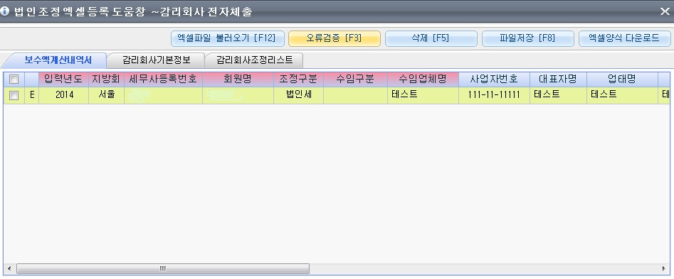
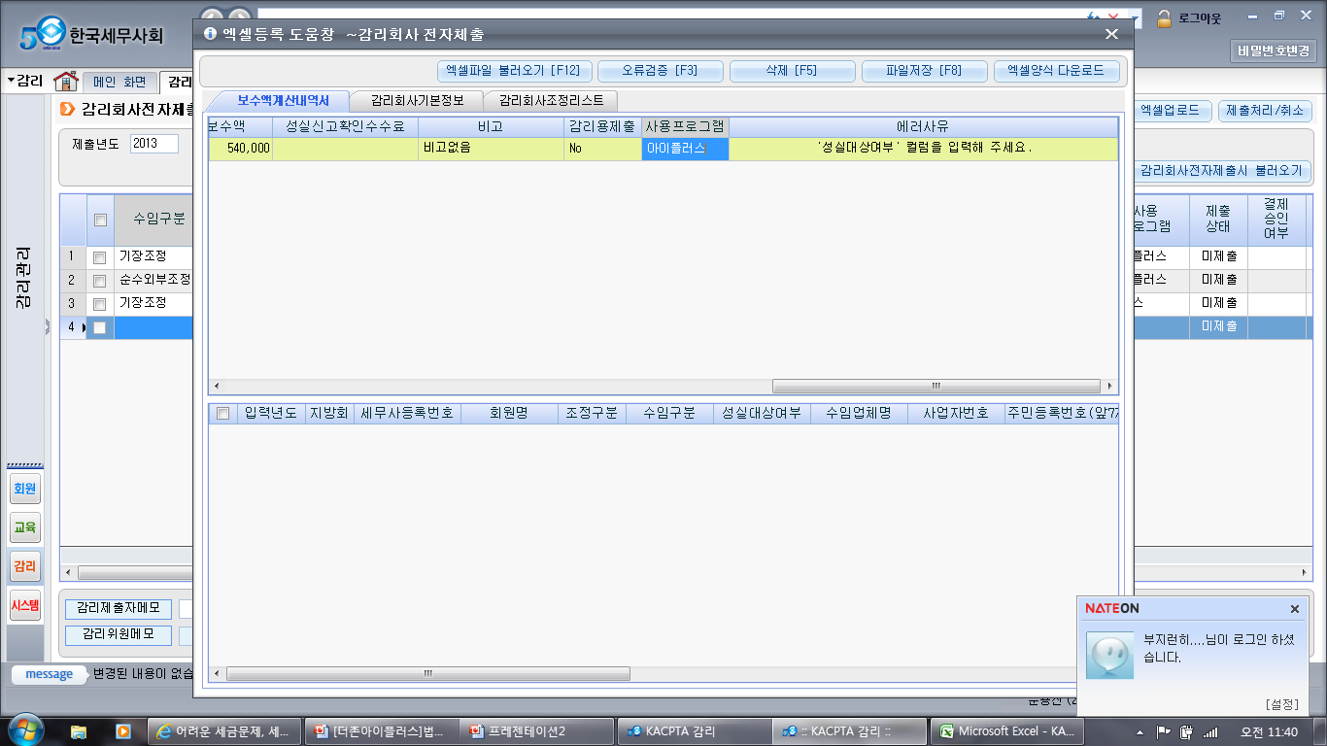
[기타참조] 엑셀 업로드시 오류내용 확인
[참조] 엑셀 업로드시 오류내용 확인방법
오류 발생시 이와 같이 ‘E’로 표시됩니다.
상세 오류내역을 확인하기 위해 스크롤바를
오른쪽 끝까지 드래그 합니다.
[에러사유]란에서 상세 오류내역을
확인하시고, 엑셀파일의 해당내용을
수정하여 엑셀파일을 다시 업로드합니다.
-7-

Slide 8
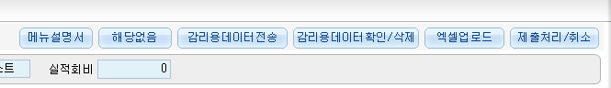
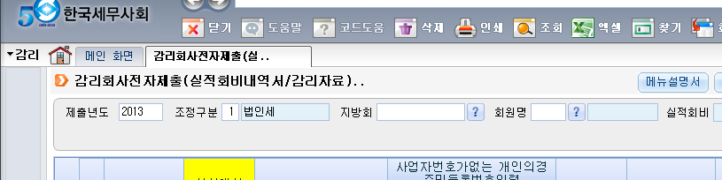
실적회비내역서의 작성의 완료
3. 제출처리 / 취소
실적회비내역서 작성 후 최종 점검을 하신 자료에 대하여 [제출처리/취소] 버튼을 통하여 제출 처리 됩니다. 다음과 같이 [제출상태] 란에 ‘제출’로 표시가 되어 있으면 자료가 정상적으로 전송이 된 것입니다.
제출 상태에서는 자료를 수정할 수 없으며, 수정하고자 하는 경우에는 다시 [제출처리/취소] 버튼을 클릭하여 미제출 처리를 한 후 수정하시면 됩니다.
주의) 회비를 납부한 경우에는 실적회비내역서의 수정 불가.
4. 실적회비내역서 작성완료
실적회비내역서의 제출에 대한 접수증은 따로 제공하지 않으며, 대신 감리회사 전자 제출 화면의 상단에 있는 인쇄 버튼을 클릭하면 실적회비명세서 및 조정계산서 실적회비내역서를 출력 하실 수 있습니다.
이제 실적회비내역서 작성은 완료가 되었으며, 이제 다음페이지(9페이지)를 참조하여 실적회비를 납부하시면 됩니다.
2014
-8-

Slide 9
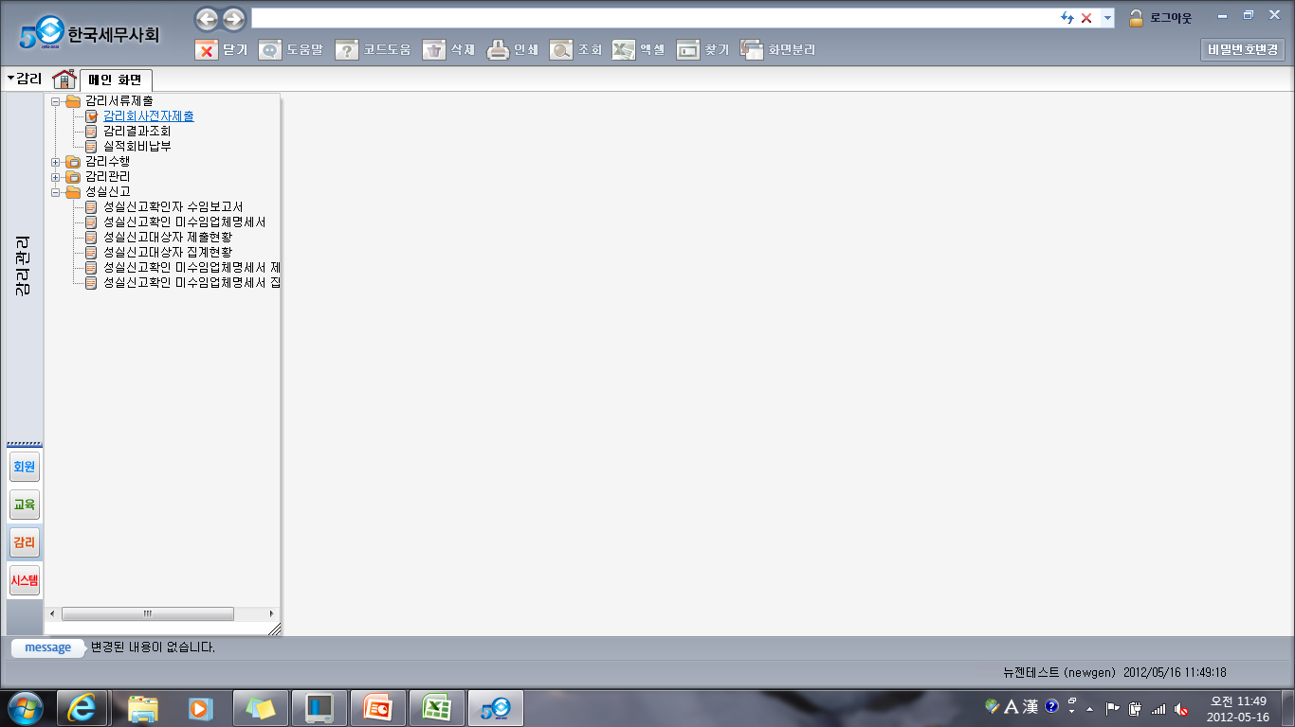
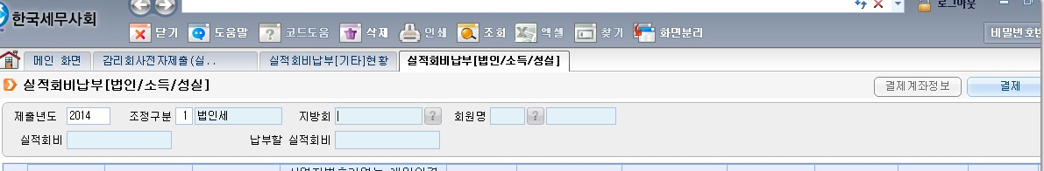
실적회비의 납부
실적회비의 납부 방법(계좌이체 또는 무통장입금 선택)
전자납부
① 메뉴에서 실적회비납부를 더블 클릭하여 실적회비 납부 화면으로 들어갑니다.
② 실적회비납부 화면으로 들어오면 조정구분 1. 법인세를 선택하여 줍니다.
③ 조정구분을 선택하면 제출하신 보수계산내역과 실적회비를 확인하실 수 있습니다.
실적회비가 맞는지 확인하신 후 오른쪽 상단에 결제 버튼을 클릭합니다.
④ 이후 결제 창이 뜨면 계좌이체 또는 무통장입금 방식을 선택하여 납부를 진행합니다.
▶ 계좌이체(감리프로그램에서 즉시납부)
결제요청 → 약관 “동의합니다” 전체클릭 → 계좌이체 은행선택 -> 계좌정보입력 -> 납부
계좌이체 오류시(OPT, 정보불일치) : 진행중이던 결제창을 닫은 후 실적회비납부 화면의 “결제” 버튼을 다시 눌러 무통장입금방법을 선택하여 진행하시기 바랍니다.
① 더블클릭
③ 결제버튼 클릭
② 법인세 선택
주의) 보수액내역이 조회가 되지 않는 경우 4~8페이지를 참조하여 보수액 내역의 작성 및
제출처리 여부를 확인하신 후 회비납부를 진행하여 주시기 바랍니다.
-9-

Slide 10
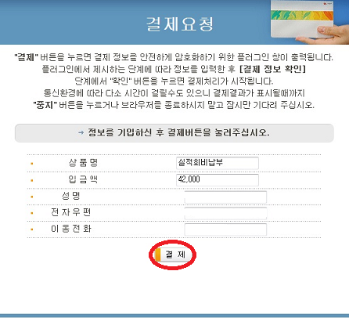
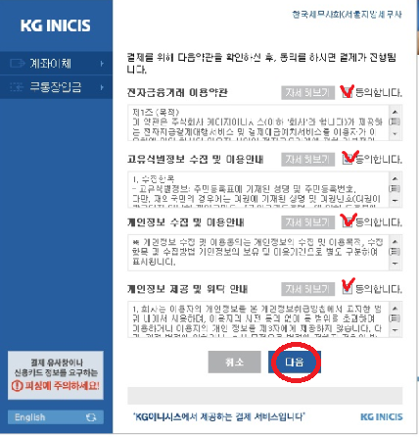
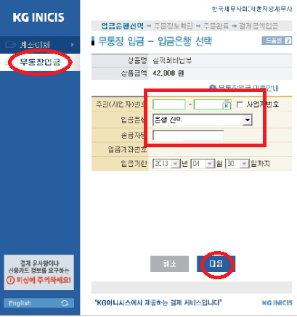
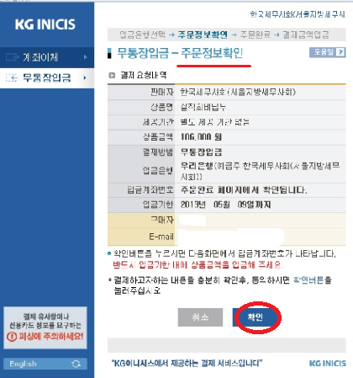
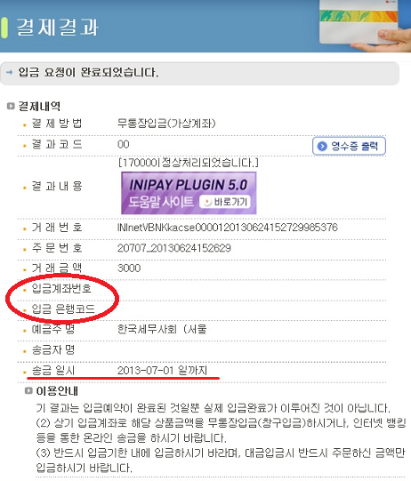
실적회비의 납부
▶ 무통장입금(인터넷뱅킹 또는 은행에 방문하여 납부)
주의! 송금일시가 지난 경우 회비를 납부할 수 없으므로 반드시 7일 이내 입금할것
결제요청 → 약관 “동의합니다” 전체클릭 → 무통장입금선택 후 주민번호 및 사업자등록번호 입력, 입금은행선택 → 주문정보확인 → 결제결과에 보이는 입금계좌번호, 입금은행코드, 송금일시를 메모 후 인터넷뱅킹 또는 은행에 방문하여 입금해야만 납부 처리됨
* 입금계좌번호를 메모하지 않은 경우 상단의 결제계좌정보를 클릭하시면 됩니다.
1번 결제요청
2번 약관동의
3번 무통장선택
4번 주문정보확인
5번 결제결과
-10-

Slide 11
자주 문의하시는 질문 및 조치사례
■ 엑셀 업로드(입력 건수가 많을 경우) 관련
엑셀폼을 다운로드 받으시면 여러 시트가 표시되는데 이중 맨 왼쪽의 ‘보수액계산내역서’ 시트만 입력하여 주십시오.
수입금액, 보수액란의 엑셀 셀서식을 일반이나 숫자로 하여야 합니다.
불확실한 경우는 G열과 H열 전체를 선택한 후 엑셀의 마우스 오른쪽 버튼 - 셀서식 - 표시형식을 ‘숫자’나 ‘일반’으로 변경 하셔야 업로드 됩니다.
사업자등록번호란에는 '-' 없이 입력, 사업자번호가 없어 주민번호를 넣는 경우에는 주민번호 앞의 6자리만 입력(찾아 바꾸기로 - 전체 삭제 가능)
엑셀 업로드시 빨간색으로 오류가 표시 되는 경우 엑셀업로드 화면에서 우측으로 스크롤을 옮기시면 화면에 오류 내역이 표시됩니다.
엑셀 업로드시 화면에 직접 입력한 데이터를 또 엑셀로 업로드를 하면서 중복된 데이터가 있는 경우가 발생할 수 있으므로 주의하시기 바랍니다.
감리데이터를 전자로 제출하시는 경우 YES 표시 후 상단에 [감리용데이터 확인 / 삭제]를 클릭하여 정상적으로 업로드 되었는지 확인하시기 바랍니다.

